Slide 1


Slide 2

0 1
市场简评
0 2
牛熊线的使用方法
0 3
建立股池的方法

Slide 3
PART 01
市场简评

Slide 4
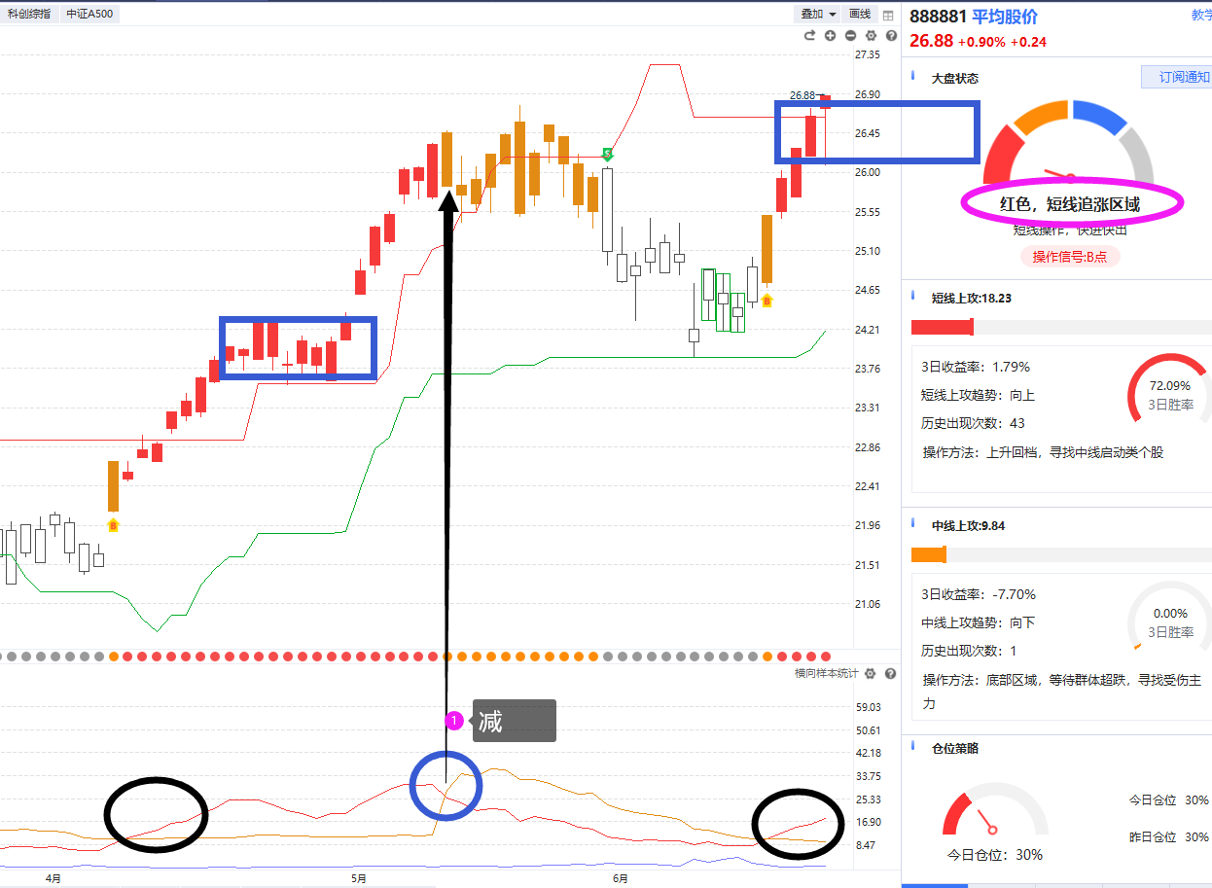
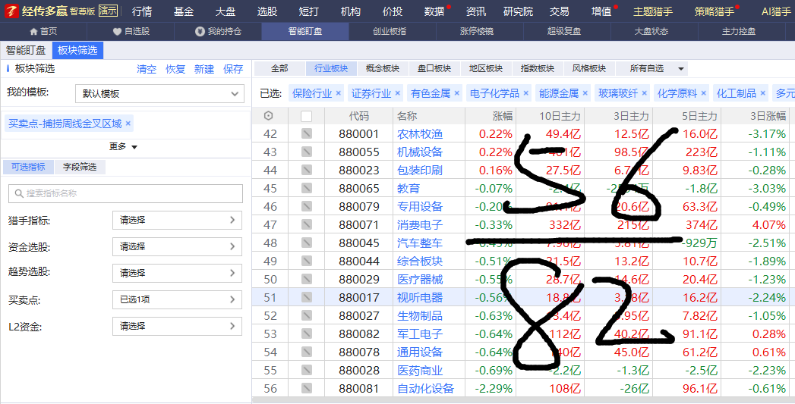
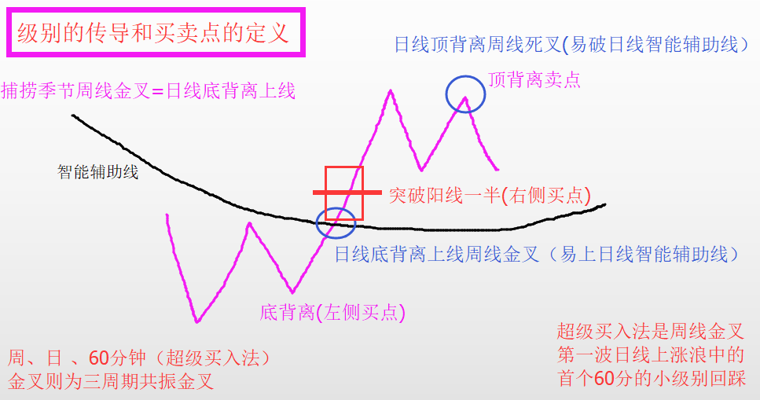
  市场：周线金叉潮
周线金叉潮，红色B点，个股加速拉升。
（红B调整有限，少做T易卖飞，多趋势持仓）

Slide 5
PART 02
牛熊线的使用方法

Slide 6
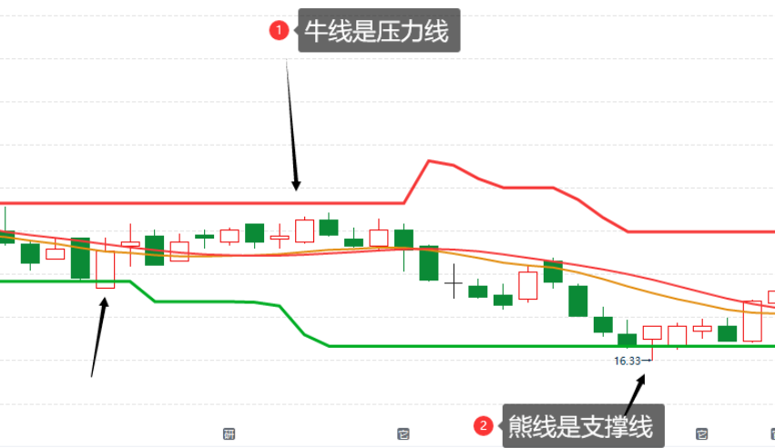
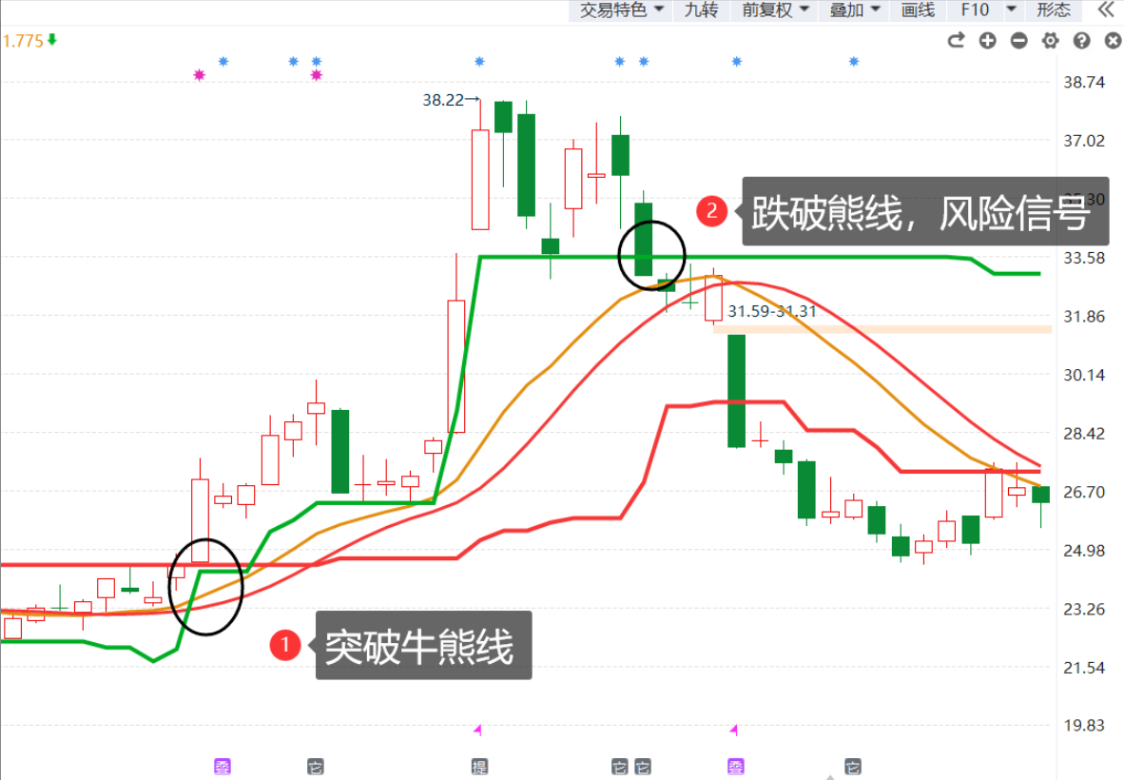
  1.牛熊线的用法
红色是牛线，代表箱体压力线。
绿色是熊线，代表箱体支撑线。
熊线上移突破牛线，股价突破平台

Slide 7
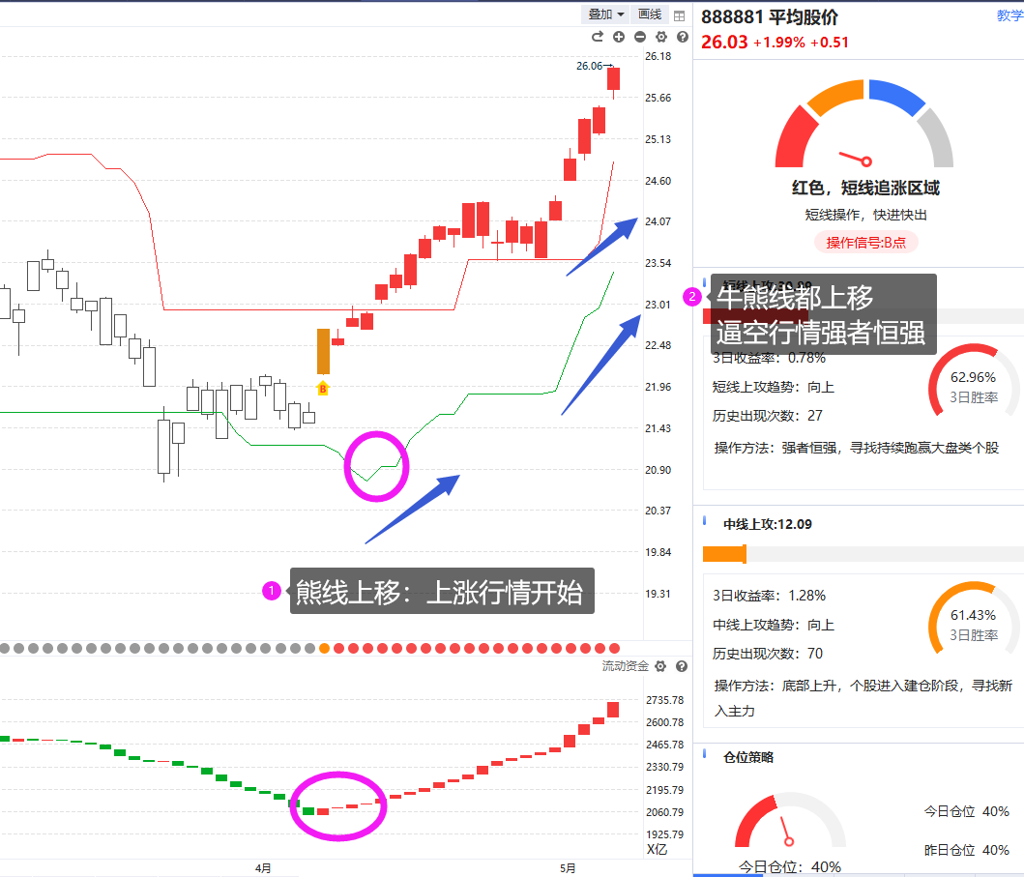
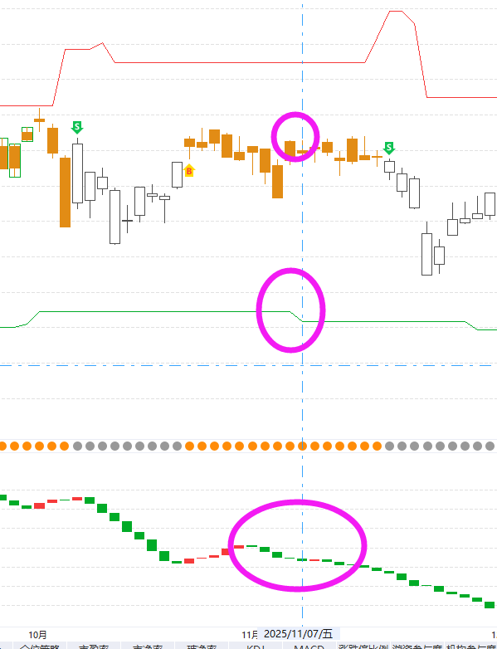
  2.牛熊线的各类情况
1.熊线上移：开始上涨
2.突破牛熊线：加速上涨（考验资金）
3.熊线下移：（承压分化）
a. 资金翻绿，反弹承压
b.下跌末期，即将出现B点
4.牛线下移：
天花板塌陷，中期趋势破位，下跌开启。

Slide 8
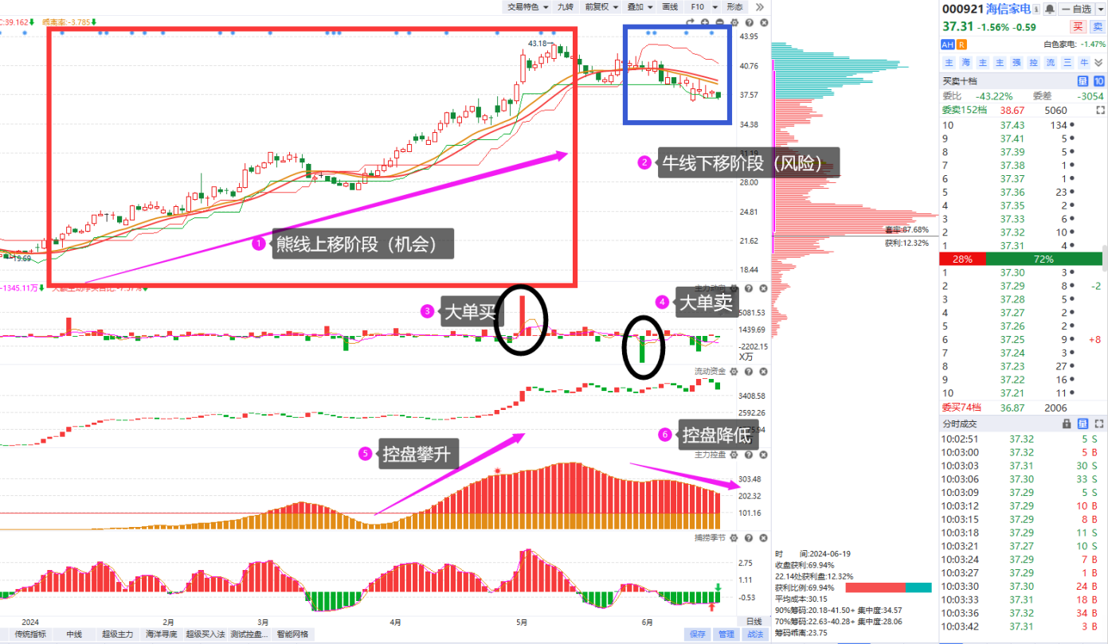
  2.牛熊线的买卖

Slide 9
PART 03
建立股池

Slide 10
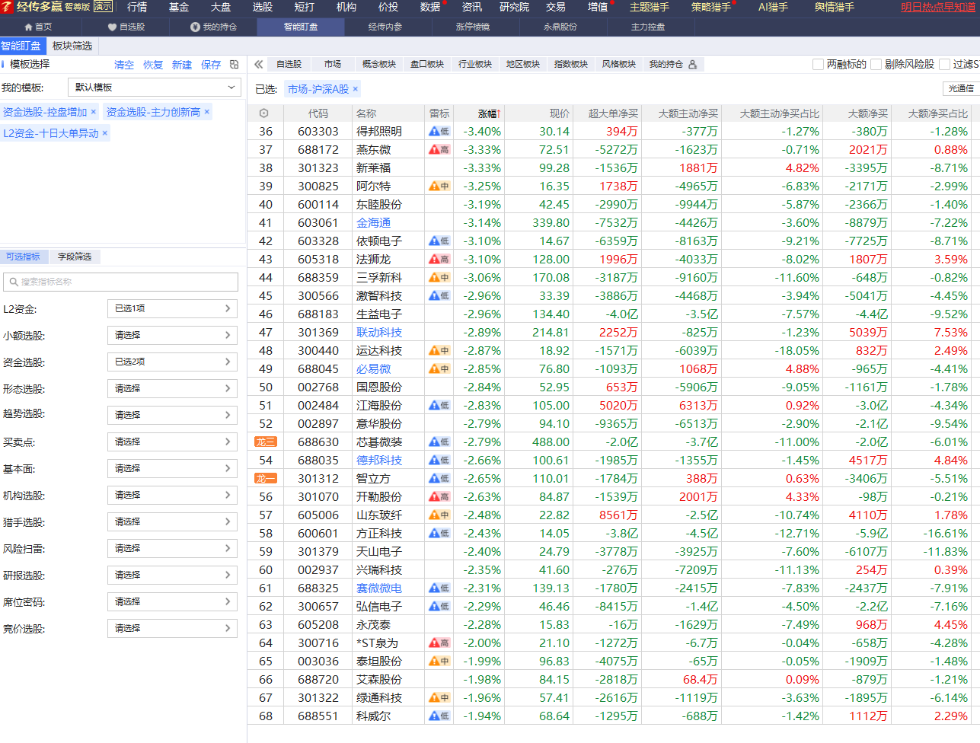
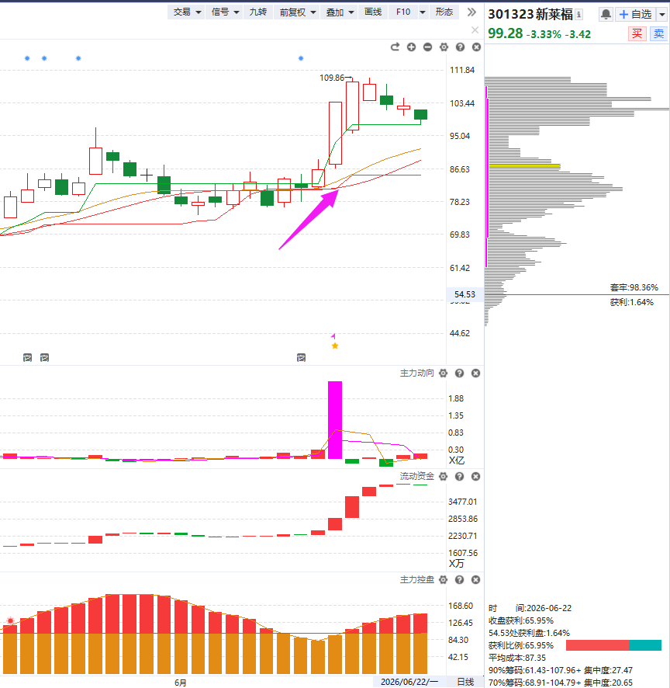
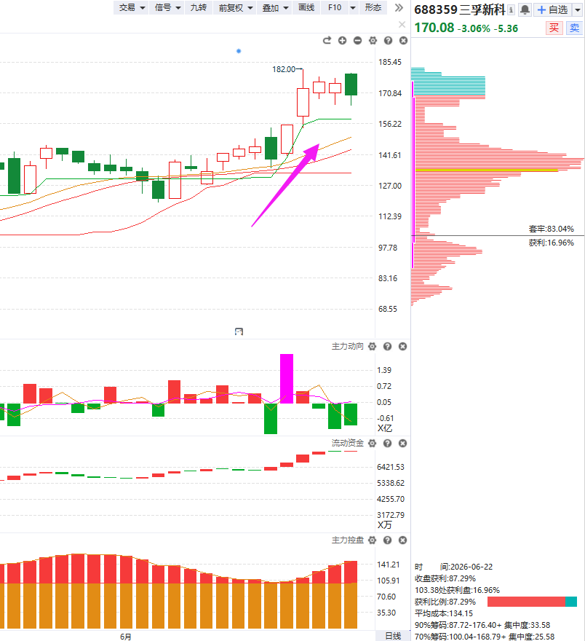
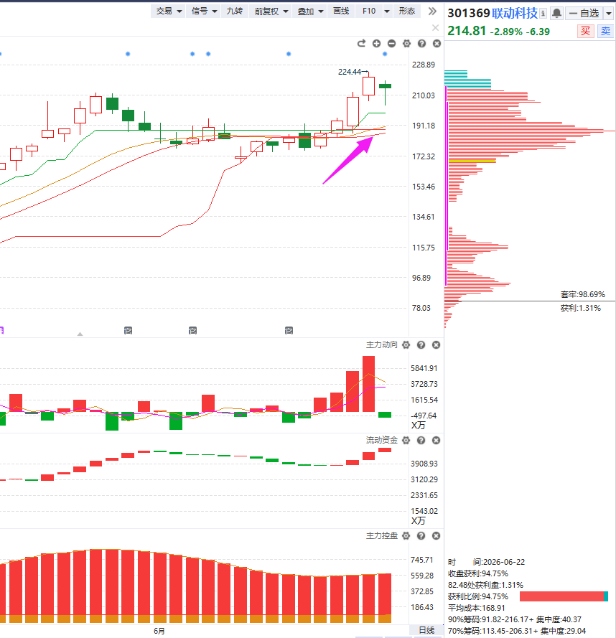
  建立股池
大盘金叉磨死，选择高控盘
熊线上移死叉回档个股。

Slide 11


